Slide 1

V1
对象图，构件图，包图翻转课堂
小组: G11
成员：许佳俊，徐柯杰，杜潇天，何宇晨，黄玉钱

Slide 2
1.对象图
目录
2.构件图
3.包图

Slide 3

1
对象图
>>>

Slide 4

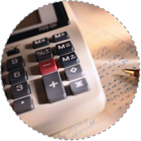

什么是对象
什么是对象图
对象指的是一个单独的、可确认的物体、单元或实体，它可以是具体的也可以是抽象的，在问题领域里有确切定义的角色，换句话说，对象是边界非常清楚的任何事物，一个对象通常包含以下几部分：标识（名字）、状态（属性）、行为（方法、事件）。
对象图描述的是参与交互的各个对象在交互过程中某一时刻的状态，对象图可以被看作是类图在某一时刻的实例。对象图主要包括以下几部分：对象名、属性。
对象图
构件图
包图

Slide 5

对象图与类图的区别
类图 | 对象图
类具有三个分栏：名称、属性和操作 | 对象只有两个分栏：名称和属性
在类的名称分栏中只有类名 | 对象的名称形式为“对象名：类名”，匿名对象的名称形式为“：类名”
类的属性分栏定义了所有属性的特征 | 对象只定义了属性的当前值，以便用于测试用例
类中列出了操作 | 对象图中不包括操作，因为对于属于同一个类的对象而言，其操作是相同的
类使用关联连接、关联使用名称、角色、多重性及约束等特征定义，类代表的是对对象的分类所以必须说明可以参与关联的对象的数目 | 对象使用链连接，链接拥有名称，角色，但没有多重性，对象代表的是单独的实体，所有的链都是一对一的，因此不涉及多重性
对象图
构件图
包图

Slide 6
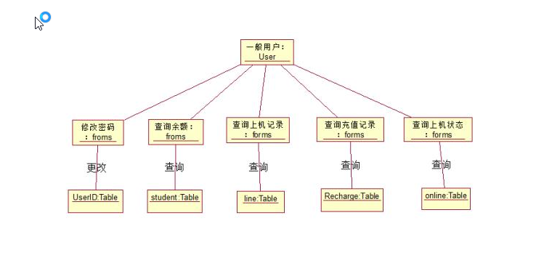
对象图
对象图
构件图
包图

Slide 7

2
构件图
>>>

Slide 8
构件图
构件图
1.
构件图用于静态建模，是表示组件类型的组织及各种组件之间依赖关系的图
2.
构件图通过对组件间依赖关系的描述来估计对系统组件的修改给系统可能带来的影响
构件图
3.
构件图的组成元素包括组件、接口和关系，还可以包括包和子系统
构件图是对面向对象系统的物理方面建模时使用的两种图之一
用于描述软件组件及组件之间的组织和依赖关系
对象图
构件图
包图

Slide 9
构件图——组件
实施组件
什么是组件？
组件是系统中遵从一组接口且提供
实现的一个物理部件，通常指开发
和运行时类的物理实现
工作产品
组件
执行组件
组件和类的异同
对象图
构件图
包图

Slide 10

构件图——接口
导出接口
什么是接口？
接口是一组用于描述类或组件的一
个服务的操作，它是一个被命名的
操作的集合与类不同，它不描述任
何结构（因此不包含任何属性），
也不描述任何实现（因此不包括任
何实现操作的方法）
接口
导入接口
对象图
构件图
包图

Slide 11
构件图——关系
实现关系
关系是事物间的联系，在面向对象的建模中，最重要的关系式依赖、泛化、关联和实现，但构件图中使用最多的是依赖和实现关系
A
C
依赖关系
A
B
对象图
构件图
包图

Slide 12
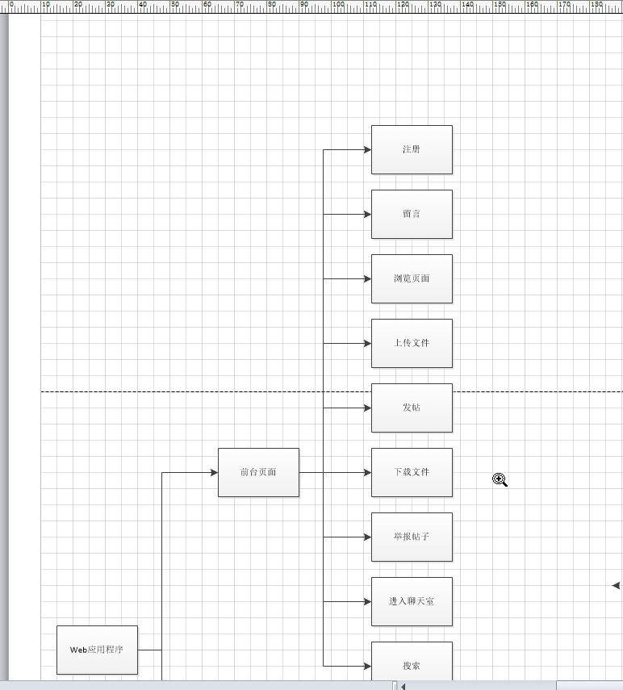
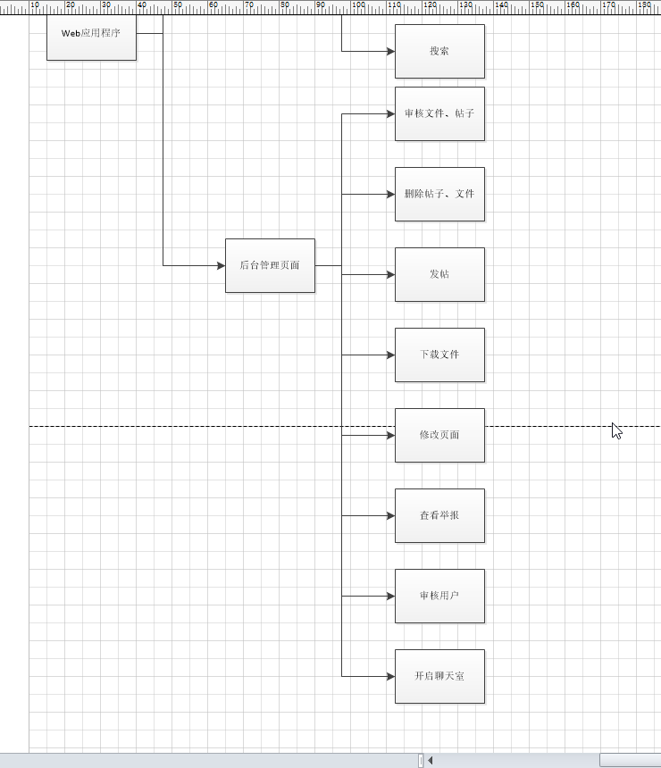
构件图
对象图
构件图
包图

Slide 13

3
包图
>>>

Slide 14
包图
什么是包图？
包图用于描述包与包之间的关系
产图描绘模型元素在包内的组织和依赖关系，包括包的导入和包扩展，它们还提供相应命名
空间的可视化
包与包之间的关系
引入关系
泛化关系
嵌套关系
对象图
构件图
包图

Slide 15
包图
com.happy.hr.idao
import
action
ibl
com.happy.hr.idao
com.happy.hr
import
util
com.happy.hr.dao
com.happy.hr.dao
嵌套关系
引入关系
泛化关系
嵌套关系
对象图
构件图
包图

Slide 16
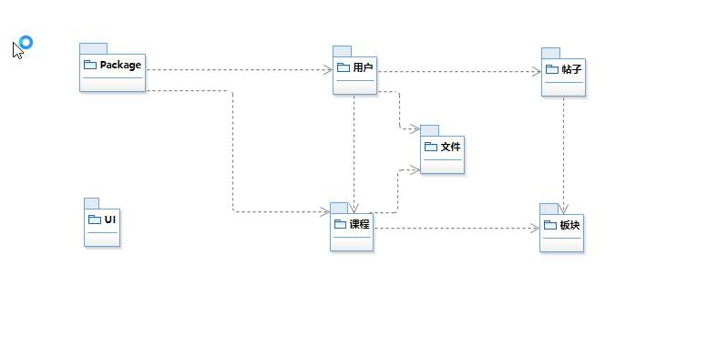
包图
对象图
构件图
包图

Slide 17
问题1
类图和对象图区别
类图 | 对象图
类具有三个分栏：名称、属性和操作 | 对象只有两个分栏：名称和属性
在类的名称分栏中只有类名 | 对象的名称形式为“对象名：类名”，匿名对象的名称形式为“：类名”
类的属性分栏定义了所有属性的特征 | 对象只定义了属性的当前值，以便用于测试用例
类中列出了操作 | 对象图中不包括操作，因为对于属于同一个类的对象而言，其操作是相同的
类使用关联连接、关联使用名称、角色、多重性及约束等特征定义，类代表的是对对象的分类所以必须说明可以参与关联的对象的数目 | 对象使用链连接，链接拥有名称，角色，但没有多重性，对象代表的是单独的实体，所有的链都是一对一的，因此不涉及多重性
>>>

Slide 18
问题2
构件图的组成元素有哪些
构件图的组成元素包括组件、接口和关系，还可以包括包和子系统

Slide 19
问题3
包之间的关系有哪些
引入关系，泛化关系，嵌套关系

Slide 20
参考资料：UML2基础，建模与设计教程
绩效评价：何宇晨（PPT制作） 10分

Slide 21
THANKS
for your time

